Slide 1



Типове данни и променливи
Низове. Обектен тип. Променливи
Програмиране
Учителски екип
Обучение за ИТ кариера
https://it-kariera.mon.bg/e-learning/
https://github.com/BG-IT-Edu/School-Programming/tree/main/Courses/Applied-Programmer/Programming-Fundamentals

Slide 2
Съдържание
Низове
Обектен тип
Променливи
Именуване
Живот и видимост
Промеждутък

Slide 3

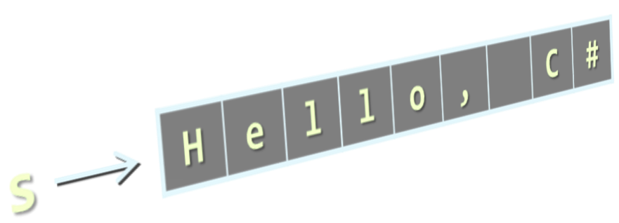
Низове
Низовете в C#
Представят поредица от знаци
Задават се чрез string ключова дума
Имат стойност по подразбиране: null (празна стойност)
Низовете се обграждат с кавички:
Низовете могат да се слепят
Чрез оператор +
string
string s = "Hello, C#";

Slide 4
Дословни (Verbatim) и съставни (Interpolated) низове
Низовете са обградени от кавички "":
Низовете могат да са дословни (без екраниране):
Съставните низове съдържат стойности на променливи по шаблон:
Наклонената черта \ се екранира с \\
string file = "C:\\Windows\\win.ini";
Наклонената черта \ не се екранира
string file = @"C:\Windows\win.ini";
string firstName = "Svetlin";
string lastName = "Nakov";
string fullName = $"{firstName} {lastName}";

Slide 5
Кажи „здрасти“ – Примери
Комбиниране имената на човек, за да получите пълното име:
Можем да слепим низовете с оператор +:
string firstName = "Ivan";
string lastName = "Ivanov";
Console.WriteLine(@"Hello, ""{0}""!", firstName);
string fullName = $"{firstName} {lastName}";
Console.WriteLine("Your full name is {0}.", fullName);
int age = 21;
Console.WriteLine("Hello, I am " + age + " years old");

Slide 6
Задача: Поздрав по име и възраст
Напишете програма, която въвежда малкото име, фамилията и възрастта и извежда "Hello, <first name> <last name>. You are <age> years old."
string firstName = Console.ReadLine();
string lastName = Console.ReadLine();
string ageStr = Console.ReadLine();
int age = int.Parse(ageStr); //Преобразуване string → int
Console.WriteLine($"Hello, {firstName} {lastName}.\r\nYou are {age} years old.");
Тествайте в Judge: https://judge.softuni.bg/Contests/2650

Slide 7
Обектен тип
Обектен тип в C#
Специален тип – родител на всички други типове в .NET
Задава се чрез object ключова дума
Може да приема стойности, от който и да е тип
Референтен тип – съдържа указател към област в паметта, на която се съхранява неговата стойност

Slide 8
Задача: Низове и обекти
Декларирайте две string променливи и им задайте стойности
В променлива от тип object присвоете резултата от слепянето на двете променливи
От там прехвърлете на друга променлива от тип string
string a = "Hello";
string b = "World";
object c = a + " " + b;
string d = (string) c;
Console.WriteLine(d);
Тествайте в Judge: https://judge.softuni.bg/Contests/2650

Slide 9
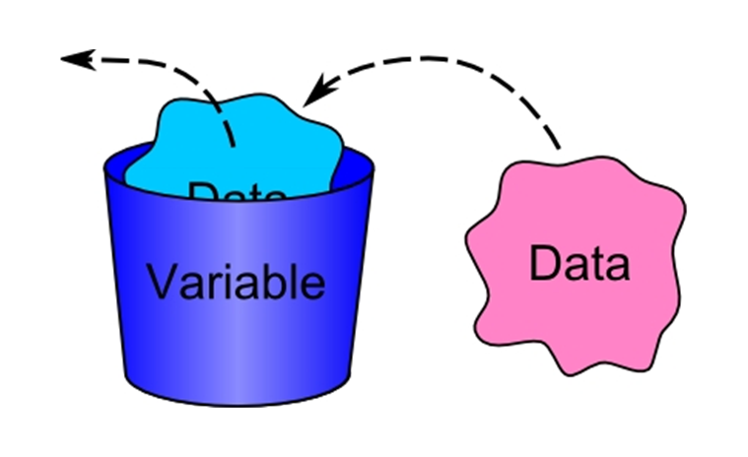
Променливи
9

Slide 10



Именуване на променливи
Имената на променливите
Винаги използвайте конвенциите за именуване на даден програмен език – за C# ползвайте camelCase
Предпочитан формат: [съществително] или [прилагателно] + [съществително]
Трябва да описва предназначението на променливата (Винаги се питайте „Какво съдържа тази променлива?“)
firstName, report, config, usersList, fontSize, maxSpeed
foo, bar, p, p1, p2, populate, LastName, last_name, LAST_NAME

Slide 11
Живот и област на видимост на променливите
Област на видимост (variable scope) == мястото където можем да достъпим променлива (глобално, локално)
Живот (variable lifetime) == колко дълго остава в паметтa
static void Main()
{
var outer = "I'm inside the Main()";
for (int i = 0; i < 10; i++)
{
var inner = "I'm inside the loop";
}
Console.WriteLine(outer);
// Console.WriteLine(inner); // Грешка
}
Достъпна в Main()
Достъпни в цикъла

Slide 12
Промеждутък на променлива
Промеждутък (variable span) определя колко време съществува една променлива преди да я използваме
Винаги създавайте променливата колкото се може по-късно
static void Main()
{
var outer = "I'm inside the Main()";
for (int i = 0; i < 10; i++)
{
var inner = "I'm inside the loop";
}
Console.WriteLine(outer);
// Console.WriteLine(inner); // Грешка
}
Промеждутък на "outer"

Slide 13
Поддържайте кратък промеждутък
По-краткия промеждутък опростява кода
Подобрява неговата четимост и улеснява бъдещи промени
static void Main()
{
for (int i = 0; i < 10; i++)
{
var inner = "I'm inside the loop";
}
var outer = "I'm inside the Main()";
Console.WriteLine(outer);
// Console.WriteLine(inner); // Error
}
Промеждутъкът на "outer" – намален

Slide 14
Задача: Рефакторирайте кода
Имате работещ код за намиране на обема на пирамида:
Оправете именуването, промеждутъка и използването на променливите:
double dul, sh, V = 0;
Console.Write("Length: ");
dul = double.Parse(Console.ReadLine());
Console.Write("Width: ");
sh = double.Parse(Console.ReadLine());
Console.Write("Height: ");
V = double.Parse(Console.ReadLine());
V = (dul * sh * V) / 3;
Console.WriteLine("Pyramid Volume: {0:F2}", V);

Slide 15
Задача: Рефакторирайте Специални числа
int kolkko = int.Parse(Console.ReadLine());
int obshto = 0; int takova = 0; bool toe = false;
for (int ch = 1; ch <= kolkko; ch++)
{
takova = ch;
while (ch > 0)
{
obshto += ch % 10;
ch = ch / 10;
}
toe = (obshto == 5) || (obshto == 7) || (obshto == 11);
Console.WriteLine($"{takova} -> {toe}");
obshto = 0; ch = takova;
}

Slide 16

Променливи
string
(int) value
bool
switch
case
char
Експерименти
16

Slide 17


Какво научихме днес?
Класически типове данни:
Низове: съдържат текст
Поредици от Уникод знаци
Обектен тип
Може да приема стойности от всеки друг тип
Представлява указател към област в паметта
Променливи – съдържат информация
Трябва да се именуват добре, да се намаля тяхната област, промеждутък и живот

Slide 18
Типове данни и променливи
https://github.com/BG-IT-Edu/School-Programming/tree/main/Courses/Applied-Programmer/Programming-Fundamentals

Slide 19




Министерство на образованието и науката (МОН)
Настоящият курс (презентации, примери, задачи, упражнения и др.) е разработен за нуждите на Национална програма "Обучение за ИТ кариера" на МОН за подготовка по професия "Приложен програмист"
Курсът е базиран на учебно съдържание и методика, предоставени от фондация "Софтуерен университет" и се разпространява под свободен лиценз CC-BY-NC-SA

